Slide 1

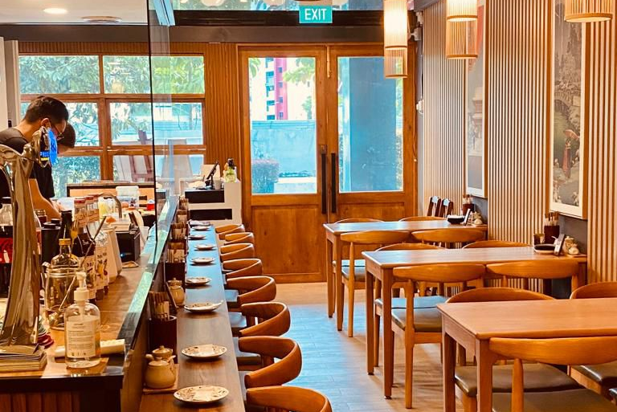
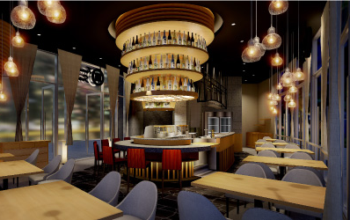
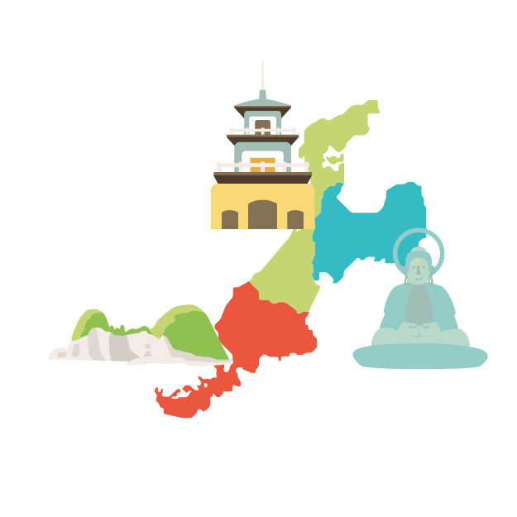
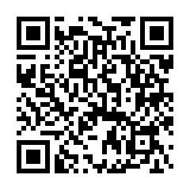
北陸三県産品レストランフェア
参加希望事業者向け説明会募集
シンガポールにおいて、三県産食材や酒類の販路拡大につなげるため、現地レストランを拠点に、三県産食品を活用したレストランフェアの開催します。つきましては、出品希望事業者向けの説明会を実施しますので、是非この機会にご参加ください。
主催：福井県、石川県、富山県
委託事業者：株式会社Japan Navi
レストランフェア開催時期：令和7年11月下旬（予定）
実施店舗：Zenryoku Izakaya、Tommy’s Sake Bar
募集対象品目：水産物、農産物、加工品、酒類など三県産品
募集要領：別紙のファイルから詳細をご確認ください。
Zenryoku Izakaya
Tommy’s Sake Bar
Marymount駅近くの静かな住宅街にあり、アットホームで入りやすい雰囲気が魅力。モダンな清潔感＋畳席もあり、一人客、女性客、子ども連れでもくつろげる空間。マレーシア産の新鮮鶏肉や豊洲直送の海鮮、厳選された野菜を使用。焼き鳥は定番から希少部位まで幅広く楽しめる。
新潟の寿司店「富寿司」プロデュースの大人向け新感覚寿司レストラン。富裕層・駐在員が集まるタンジョンパガーの中心地あり、仕事帰りの一杯や週末の贅沢ディナーに最適。新鮮な寿司・刺身はもちろん、へぎそばなどの郷土料理や居酒屋メニューも。特に日本酒の品揃えが充実しており、初心者も通も納得のラインナップを特徴としている。
実施スケジュール： 9月11日（木）13時～14時 参加事業者向け説明会
9月18日（木） 参加希望事業者募集締切
9月下旬 結果通知
10月中旬 サンプル送付
11月中旬 国内指定倉庫に納品
11月下旬 レストランフェア実施
参加希望者向け説明会参加希望（9月11日（木）13:00～14:00）の方は右の二次元コード、もしくは下記のURLよりご参加ください。事前申し込み等は不要です。
https://us06web.zoom.us/j/85896826105?pwd=mQGW9QbLa4coMNmDmLvIgQk1YpmXM1.1
本事業に少しでも興味がある方、申込に際し不明点がある方など、お気軽にご参加ください。
※本説明会の出席有無による選考への影響は一切ございません。

